Slide 1


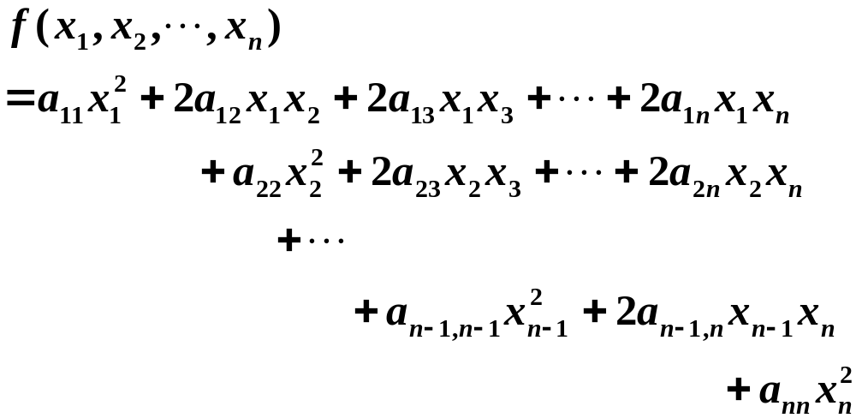
一、 二次型及其矩阵表示
1. 二次型、二次型的矩阵
定义1：
含有 个变量 的二次齐次多项式
称为二次型。

Slide 2
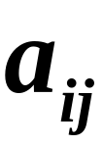






实二次型： 为实数
（我们仅讨论实二次型）
例如：
都是二次型。
不是二次型。

Slide 3
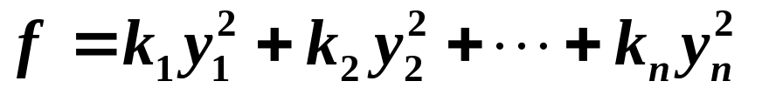
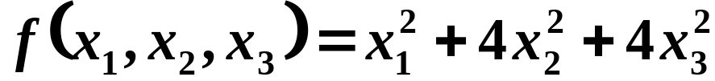
只含有平方项的二次型
称为二次型的标准形
例如：
都为二次型；
为二次型的标准形。

Slide 4

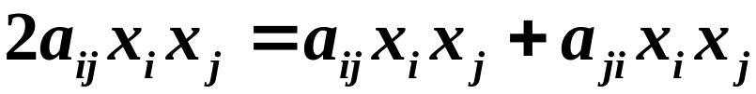
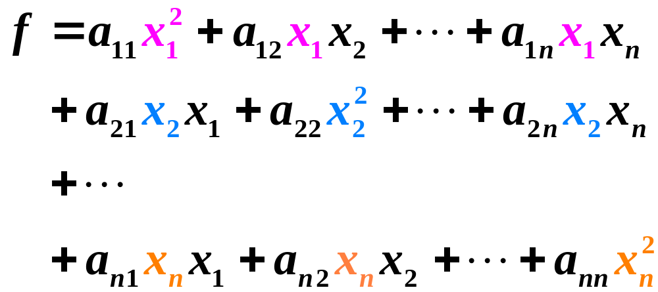
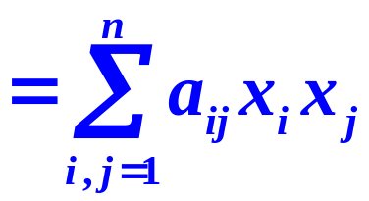

取
则
则（1）式可以表示为
二次型用和号表示

Slide 5
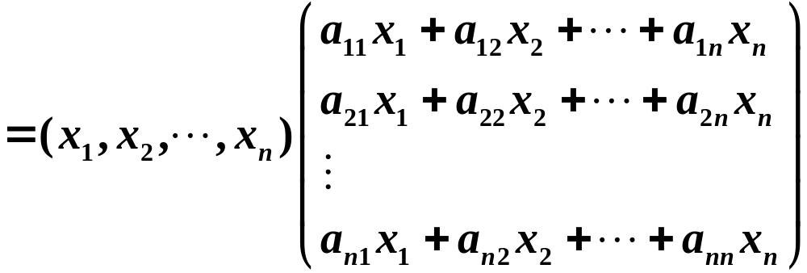
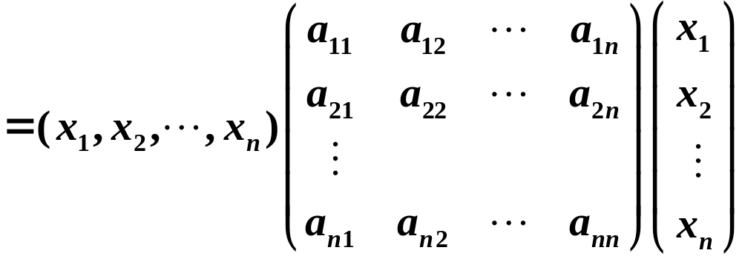

Slide 6
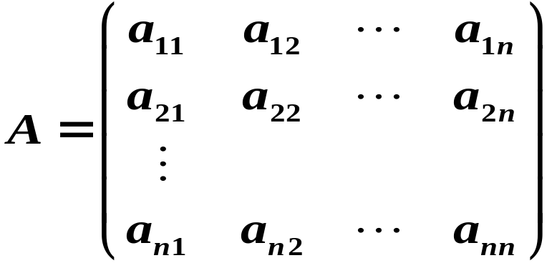
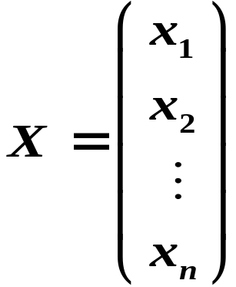


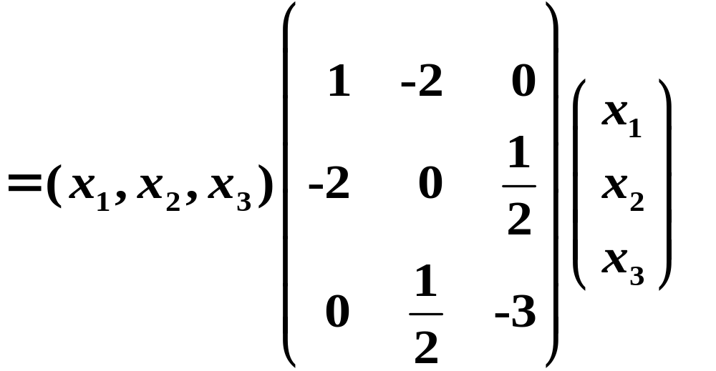
令
则
二次型的矩阵表示
其中 为对称矩阵
例如：二次型

Slide 7



在二次型的矩阵表示中，
任给一个二次型，就唯一确定一个对称矩阵；
反之，任给一个对称矩阵，也可唯一确定一个二次型．
这样，二次型与对称矩阵之间存在一一对应的关系．
定义2：
二次型
把对称矩阵 称为二次型 的矩阵
也把二次型 称为对称矩阵 的二次型
对称矩阵 的秩称为二次型 的秩

Slide 8
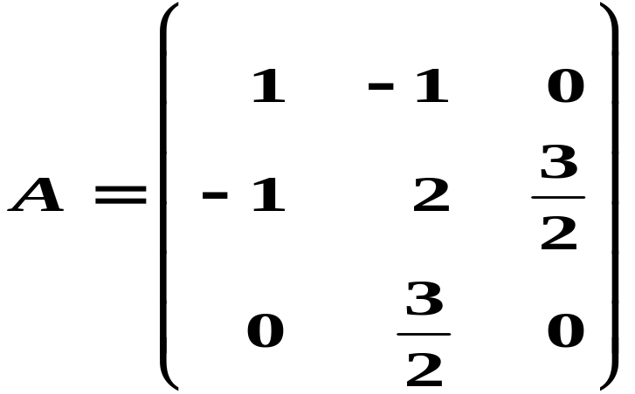
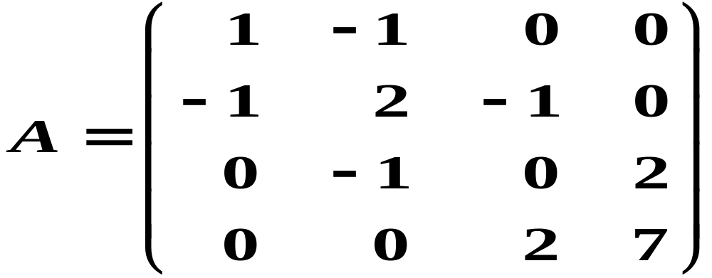
例1 求二次型 的矩阵
解：
解：

Slide 9
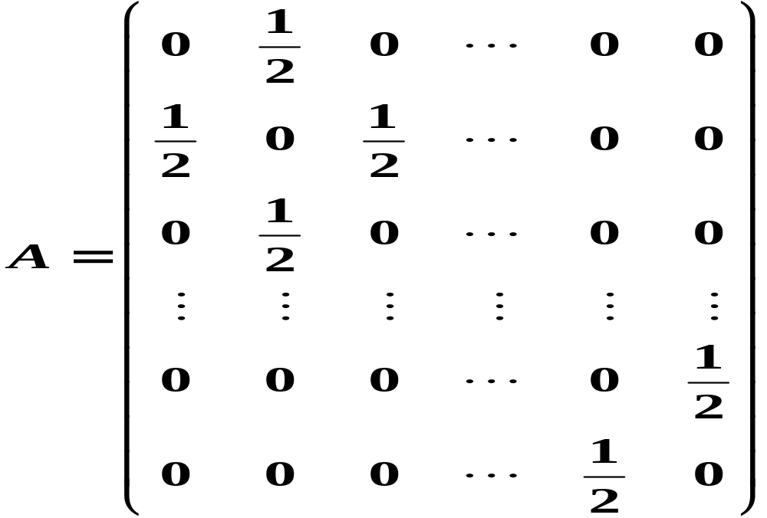
解：

Slide 10
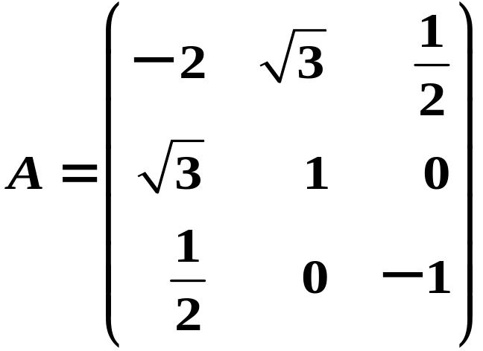
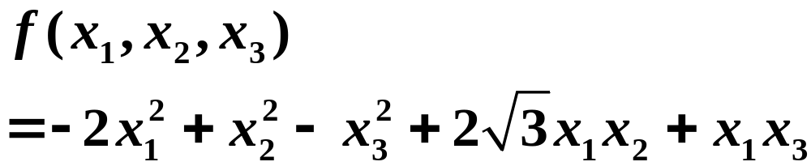
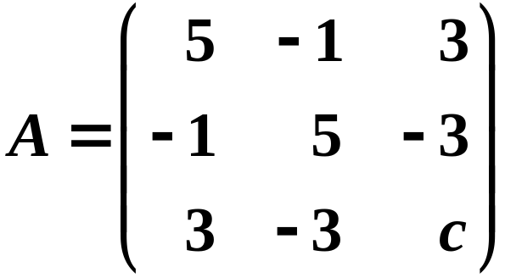
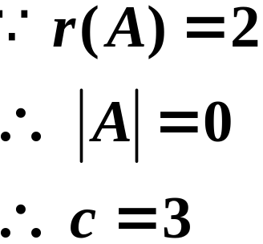
例2 求对称矩阵 所对应的二次型
解：
例3 已知二次型 的秩为2，求参数c
解：

Slide 11
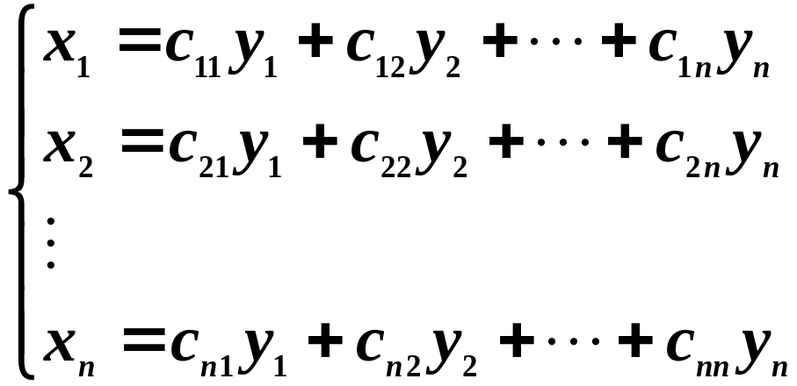
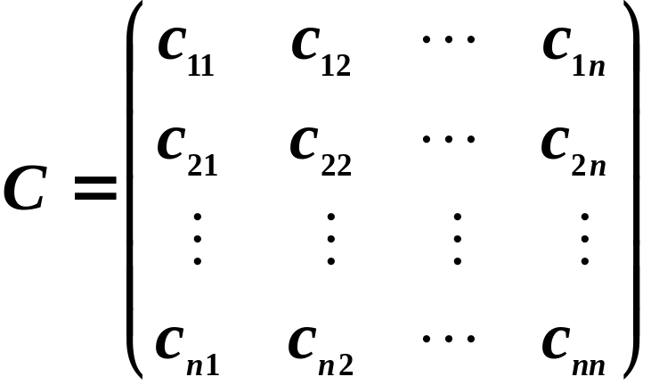
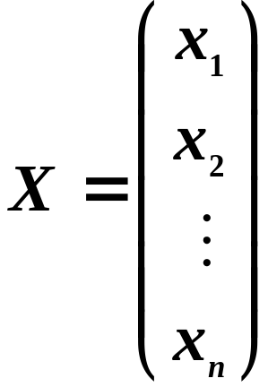
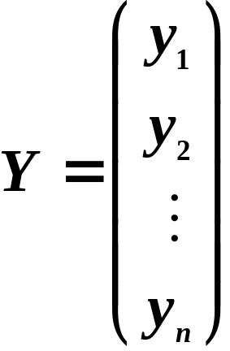

2. 非退化线性变换（可逆线性变换）
线性变换，记作（2）
系数
矩阵
则线性变换（2）可记作：

Slide 12

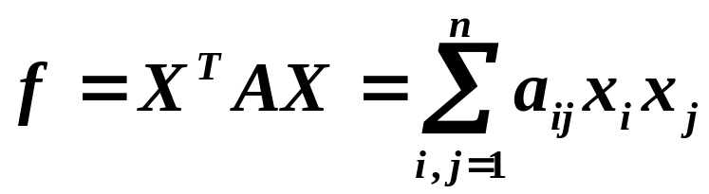

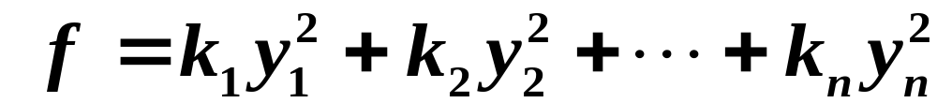
是可逆矩阵，
则称线性变换（2）是非退化线性变换
是正交矩阵，
则称线性变换（2）是正交线性变换
对于二次型，我们讨论的主要问题是：寻求可逆的线性变换
使二次型只含平方项.
即二次型
经过可逆线性变换
使得
这种只含平方项的二次型，称为二次型的标准型

Slide 13




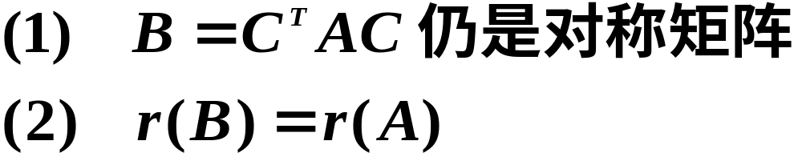
3. 矩阵的合同
经过非退化线性变换
可化为
则

Slide 14



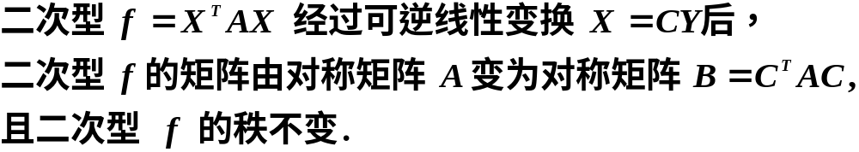
因为
以上说明：

Slide 15

矩阵的合同：
所以，通过非退化线性变换，
新二次型的矩阵与原二次型的矩阵是合同的.
矩阵合同的性质：
(1) 反身性
(2) 对称性
(3) 传递性

Slide 16




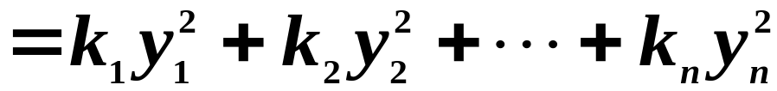

二. 化二次型为标准形
目标：
问题转化为：

Slide 17



回忆：
所以，
此结论用于二次型

Slide 18
正交变换法
定理1 (主轴定理)
对于于任一个n元二次型
f(x₁,x₂,...,x_{n})=X^{T}AX,
存在正交变换X=CY(C为n阶正交矩阵),
使得X^{T}AX=Y(C^{T}AC)Y=λ₁y₁²+λ₂y₂²+...+λ_{n}y_{n}²,
其中λ₁,λ₂,...,λ_{n}是实对称矩阵A的n个特值,
C的n个列向量α₁,α₂,...,α_{n}是A对应于特征值
λ₁,λ₂,...,λ_{n} 的标准正交特征向量。

Slide 19
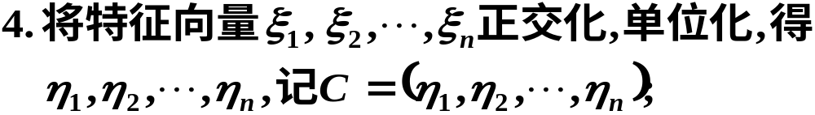

用正交变换化二次型为标准形的具体步骤

Slide 20
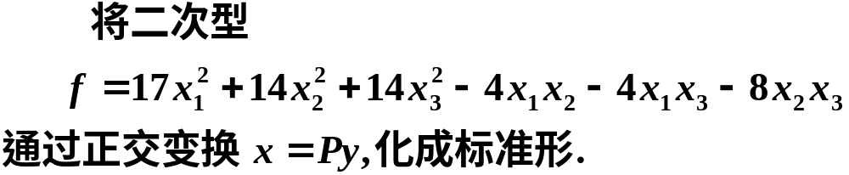
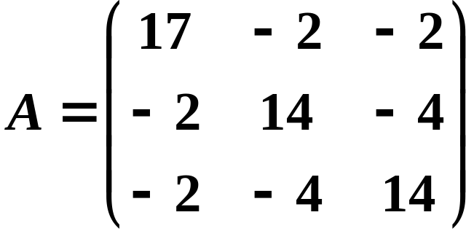
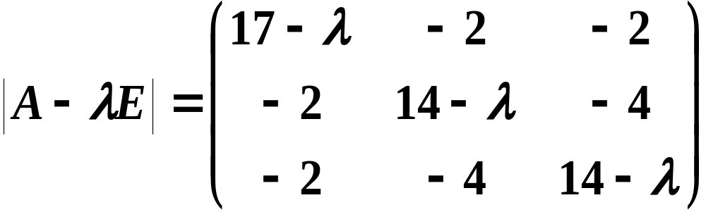
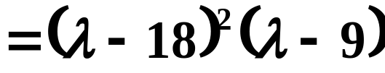
例2
解
1．写出对应的二次型矩阵，并求其特征值

Slide 21

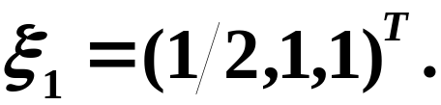
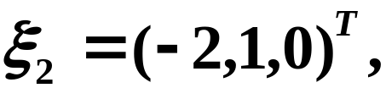
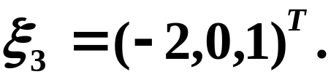
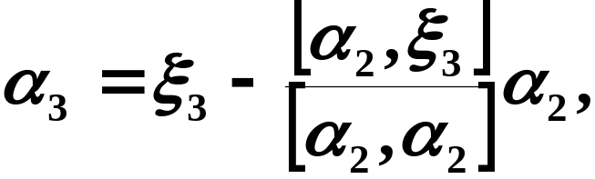


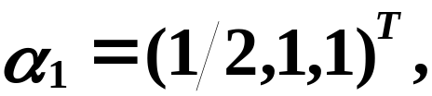
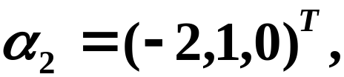
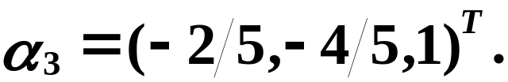
从而得特征值
2．求特征向量
3．将特征向量正交化
得正交向量组

Slide 22


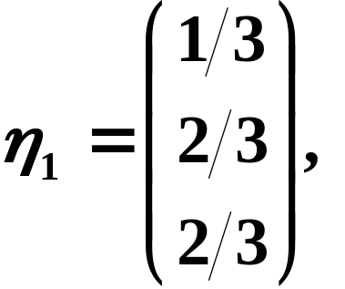
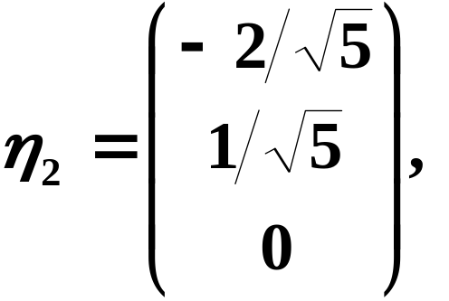
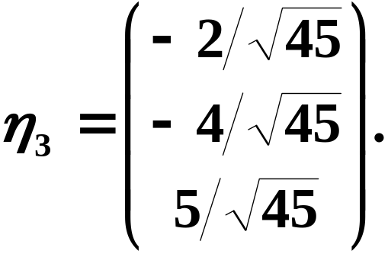


4．将正交向量组单位化，得正交矩阵

Slide 23
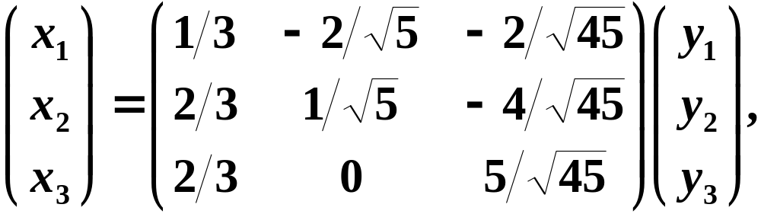
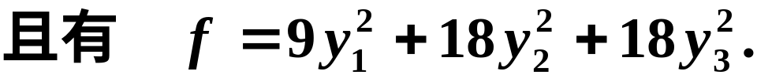
于是所求正交变换为

Slide 24
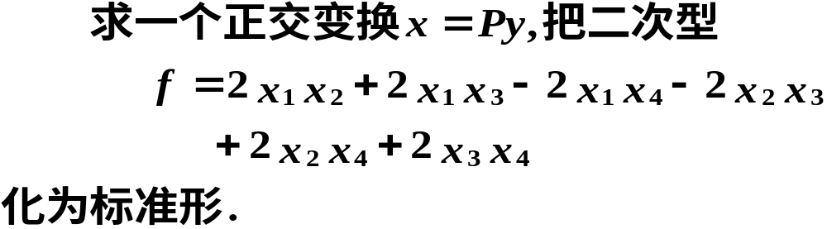
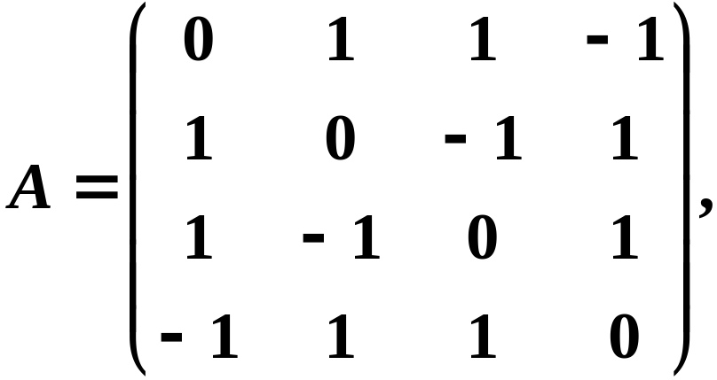


例3
解

Slide 25
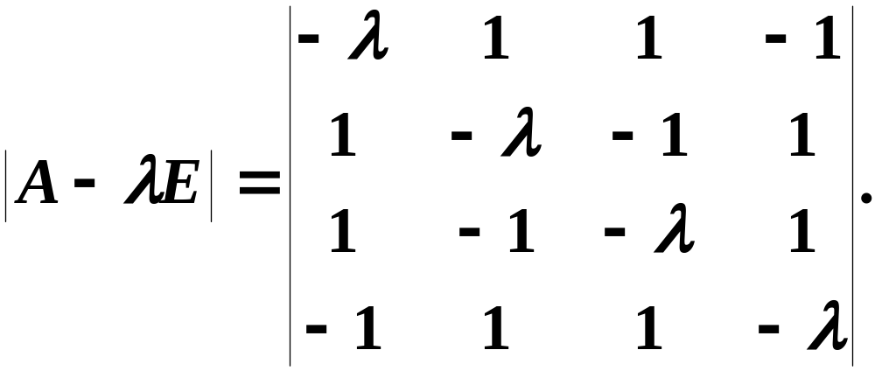
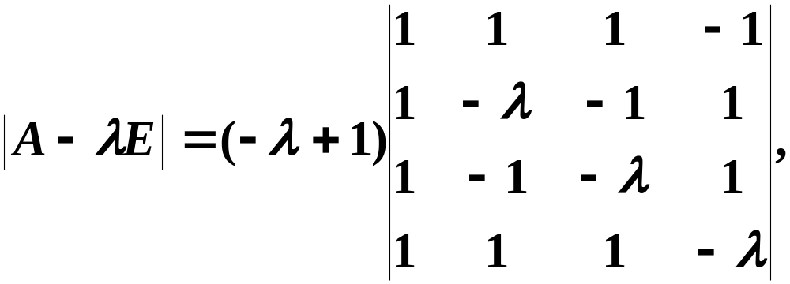

Slide 26
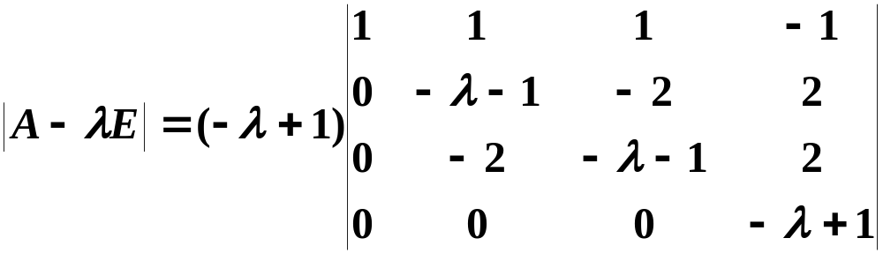


Slide 27




Slide 28





Slide 29
注释：
2. 在变换二次型时，要求所作的线性变换是非退化的（可逆的）
“合同”定义中，矩阵A 、B为一般方阵，但实际中，
多针对对称矩阵考虑合同关系
任一对称矩阵，都存在对角矩阵与它合同
与对角矩阵合同的矩阵必是对称矩阵

Slide 30
第三节 正定二次型

Slide 31
一、惯性定理
一个实二次型，既可以通过正交变换化为标准形，
也可以通过配方法化为标准形，显然，其标准形
一般来说是不唯一的，但标准形中所含有的项
数是确定的，项数等于二次型的秩．
下面我们限定所用的变换为实变换，来研究
二次型的标准形所具有的性质．

Slide 32


Slide 33



二、正(负)定二次型的概念
例如
为正定二次型
为负定二次型

Slide 34







三、正(负)定二次型的判别
证明
充分性
故

Slide 35





必要性
故
推论 对称矩阵 为正定的充分必要条件是：
的特征值全为正．

Slide 36




定理3 对称矩阵 为正定的充分必要条件是：
的各阶顺序主子式为正，即

Slide 37


正定矩阵具有以下一些简单性质

Slide 38





例1 判别二次型
是否正定.
解
它的顺序主子式
故上述二次型是正定的.

Slide 39



例2 判别二次型
是否正定.
解
用特征值判别法.
二次型的矩阵为
即知 是正定矩阵，
故此二次型为正定二次型.

Slide 40
四、小结
1. 正定二次型的概念，正定二次型与正定
矩阵的区别与联系．
2. 正定二次型（正定矩阵）的判别方法：
(1)定义法；
(2)顺次主子式判别法；
(3)特征值判别法.
3. 根据正定二次型的判别方法，可以得到
负定二次型（负定矩阵）相应的判别方法，请大
家自己推导．

Slide 41

思考题

Slide 42




思考题解答

